Slide 1
Blockchange: Making Blockchain Conformant with parts of GDPR
And Transparency Principle Compliance with BlockChain
Training Week 3
Lodz, Poland (online)
Iraklis Paraskakis, Andreas Kotoulas, Bashir Sheban
SEERC
Notes:
Blockchange: Κάνοντας το Blockchain συμβατό με μέρη του GDPR
Και συμμόρφωση με της αρχής διαφάνειας με το BlockChain

Slide 2
Recap and contextualise our presentation: Right to Privacy and Blockchain
Distributive nature of Blockchain implies that each node Is a Data Controller/Processor effectively
Right to be forgotten-a huge technical issue with wide implications
Above issues seem intractable – so that some companies in EU have given up on use of blockchain in recording transactions
Current effort in research to overcome the problem and make Blockchain GDPR compliant without loosing the essence of immutability
Could revolutionise application of GDPR and enforce rigorous application of GDPR provided certain notions of data ownership are altered.
Notes:
Ανακεφαλαίωση με βάση τα συμφραζόμενα της παρουσίασής μας: Δικαίωμα απορρήτου και Blockchain
Η διανεμητική φύση του Blockchain υπονοεί ότι κάθε κόμβος είναι ένας Ελεγκτής Δεδομένων / Επεξεργαστής αποτελεσματικά
Δικαίωμα να ξεχαστούμε - ένα τεράστιο τεχνικό ζήτημα με μεγάλες επιπτώσεις
Τα παραπάνω ζητήματα φαίνονται δυσάρεστα - έτσι ώστε ορισμένες εταιρείες στην ΕΕ έχουν εγκαταλείψει τη χρήση blockchain στην καταγραφή συναλλαγών
Η τρέχουσα προσπάθεια στην έρευνα για να ξεπεραστεί το πρόβλημα και να γίνει το Blockchain GDPR συμβατό χωρίς να χάνεται η ουσία του αμετάβλητου
Θα μπορούσε να φέρει επανάσταση στην εφαρμογή του GDPR και να επιβάλει αυστηρή εφαρμογή του GDPR υπό την προϋπόθεση ότι έχουν τροποποιηθεί ορισμένες έννοιες της ιδιοκτησίας δεδομένων.

Slide 3
Two proof of concepts applications
BlockChange – proof of concept addressing right to be forgotten and
Transparency Principle Compliance with BlockChain – allowing data to be accounted as and when is processed.
Notes:
Δύο αποδείξεις των εφαρμογών
BlockChange - απόδειξη της έννοιας που απευθύνεται στο ξεχασμένο και
Συμμόρφωση με την αρχή της διαφάνειας με το BlockChain - επιτρέποντας στα δεδομένα να λογίζονται όπως και όποτε υποβάλλεται σε επεξεργασία.

Slide 4
BlockChange: Aim of the project
Automated transactions demand transparency, traceability and immutability. These characteristics are fully provided by Blockchain technology and transactions under this technology are assured these attributes. However, GDPR gives the right to the European individuals to request the deletion of their personal data, thus data that was guaranteed not to be amendable now it is required to change. Therefore, the aim of this project is the following:
Investigate how the Blockchain technology can be altered to
accommodate requirement as stipulated by the GDPR, that is, making
the Blockchain GDPR compliant
Notes:
BlockChange: Στόχος του έργου
Οι αυτοματοποιημένες συναλλαγές απαιτούν διαφάνεια, ιχνηλασιμότητα και αμετάβλητο. Αυτά τα χαρακτηριστικά παρέχονται πλήρως από την τεχνολογία Blockchain και οι συναλλαγές βάσει αυτής της τεχνολογίας εξασφαλίζουν αυτά τα χαρακτηριστικά. Ωστόσο, το GDPR δίνει το δικαίωμα στα άτομα από την Ευρώπη να ζητήσουν τη διαγραφή των προσωπικών τους δεδομένων, Επομένως τα δεδομένα που ήταν εγγυημένα ότι δεν θα μπορούσαν να τροποποιηθούν τώρα πρέπει να αλλάξουν. Επομένως, ο στόχος αυτού του έργου είναι ο εξής:
Διερεύνηση πώς μπορεί να αλλάξει η τεχνολογία Blockchain ώστε να ικανοποιήσει την απαίτηση όπως ορίζεται από το GDPR, δηλαδή, την κατασκευή συμβατού με το Blockchain GDPR

Slide 5
Objectives of the project
Understand in which cases GDPR is applicable regarding the right to be forgotten.
Develop a proof of concept solution which implements
an application with underlying Blockchain technology, where data can be deleted or modified.
Notes:
Στόχοι του έργου
Κατανόηση σε ποιες περιπτώσεις ισχύει ο GDPR σχετικά με το δικαίωμα να ξεχαστεί.
Ανάπτυξη μιας απόδειξης της αρχικής λύσης που εφαρμόζει μια εφαρμογή με την υποκείμενη τεχνολογία Blockchain, όπου τα δεδομένα μπορούν να διαγραφούν ή να τροποποιηθούν.

Slide 6
Motivations
Automation of transactions
Transparency of transactions
The right of privacy of natural person (right to be forgotten- implies full erasure of data right to rectification)
Therefore there is a need to balance the transparency
of transactions with the right of privacy.
Notes:
Κίνητρα
Αυτοματοποίηση συναλλαγών
Διαφάνεια συναλλαγών
Το δικαίωμα της ιδιωτικής ζωής του φυσικού προσώπου (δικαίωμα να ξεχαστεί - συνεπάγεται πλήρη διαγραφή του δικαιώματος προς διόρθωση)
Επομένως, υπάρχει ανάγκη εξισορρόπησης της διαφάνειας
συναλλαγών με δικαίωμα απορρήτου.

Slide 7
Blockchain main characteristics
Because transactions need to be performed in automated manner, data involved in such transactions should be transparent and immutable. Blockchain offers both of the characteristics.
Immutability
Timestamp
Auditability
Notes:
Κύρια χαρακτηριστικά Blockchain
Επειδή οι συναλλαγές πρέπει να εκτελούνται με αυτοματοποιημένο τρόπο, τα δεδομένα που εμπλέκονται σε τέτοιες συναλλαγές πρέπει να είναι διαφανή και αμετάβλητα. Το Blockchain προσφέρει και τα δύο χαρακτηριστικά.
Αμετάβλητο
Χρονική σήμανση
Ελεξιμότητα

Slide 8
Possible Solutions
Change Blockchain’s architecture, so data stored on the Blockchain can be deleted or edited (editable Blockchain)
Use state of art cryptographic techniques to conceal the content that is written on the Blockchain or prevent the identification of users (soft erasure)
Storing personal data in an external database and erase them when requested (hard erasure)
Notes:
Πιθανές λύσεις
Αλλάξτε την αρχιτεκτονική του Blockchain, ώστε τα δεδομένα που είναι αποθηκευμένα στο Blockchain να μπορούν να διαγραφούν ή να επεξεργαστούν (επεξεργάσιμο Blockchain)
Χρησιμοποιήστε κρυπτογραφικές τεχνικές τελευταίας τεχνολογίας για να αποκρύψετε το περιεχόμενο που είναι γραμμένο στο Blockchain ή να αποτρέψετε την αναγνώριση των χρηστών (soft erasure)
Αποθήκευση προσωπικών δεδομένων σε εξωτερική βάση δεδομένων και διαγραφή τους όταν ζητηθεί (hard erasure)

Slide 9
BlockChange choice: Off-chain storage
For BlockChange the approach of hard erasure (off-chain storage) is selected.
The reasons are the following:
It can be used for all the types of Blockchain (permissioned and permissionless).
It can be implemented in combination with the currently available Blockchain networks, such as Bitcoin, Ethereum or Hyperledger, without any changes in the source code of these networks.
On the contrary changing the architecture of the blockchain requires the currently available networks to change their source code in order to integrate the changes, and then to be able to delete or modify data.
The soft erasure is not actually delete or modify data that is stored on the Blockchain. It is only conceal the content and the dentification of the individual in order making GDPR not relevant.
Notes:
Επιλογή BlockChange: Αποθήκευση εκτός αλυσίδας
Για BlockChange επιλέγεται η προσέγγιση hard erasure (αποθήκευση εκτός αλυσίδας).
Οι λόγοι είναι οι εξής:
Μπορεί να χρησιμοποιηθεί για όλους τους τύπους Blockchain (με άδεια και χωρίς άδεια).
Μπορεί να εφαρμοστεί σε συνδυασμό με τα τρέχοντα διαθέσιμα δίκτυα Blockchain, όπως Bitcoin, Ethereum ή Hyperledger, χωρίς αλλαγές στον πηγαίο κώδικα αυτών των δικτύων.
Αντίθετα, η αλλαγή της αρχιτεκτονικής του blockchain απαιτεί από τα τρέχοντα διαθέσιμα δίκτυα να αλλάξουν τον πηγαίο κώδικα τους για να ενσωματώσουν τις αλλαγές και, στη συνέχεια, να είναι σε θέση να διαγράψουν ή να τροποποιήσουν τα δεδομένα.
Η επιλογή soft erasure δεν είναι στην πραγματικότητα διαγραφή ή τροποποίηση δεδομένων που είναι αποθηκευμένα στο Blockchain. Είναι μόνο απόκρυψη του περιεχομένου και της ταυτοποίησης του ατόμου, προκειμένου να καταστήσει το GDPR μη σχετικό.

Slide 10
Hard erasure (off-chain storage) - Addressing right to erasure
The idea is that the personal data is stored on an external database while the hash value of that data is stored on the Blockchain.
The database also store the reference to this data on the Blockchain.
In order to verify that the data that is stored on the external database, has not been modified, the hash value of the data can be recalculated and compared it with the hash that is written on the Blockchain. Since Blockchain is immutable, if the hashed match each other the data has not been modified.
If an individual request his data to be forgotten, one only need to erase the personal data that is stored on the database.
This approach it can be implemented on both permissioned and permissionless networks.
Notes:
Hard erasure (αποθήκευση εκτός αλυσίδας) - Αντιμετώπιση του δικαιώματος διαγραφής
Η ιδέα είναι ότι τα προσωπικά δεδομένα αποθηκεύονται σε μια εξωτερική βάση δεδομένων ενώ η τιμή κατακερματισμού αυτών των δεδομένων αποθηκεύεται στο Blockchain.
Η βάση δεδομένων αποθηκεύει επίσης την αναφορά σε αυτά τα δεδομένα στο Blockchain.
Προκειμένου να επαληθευτεί ότι τα δεδομένα που είναι αποθηκευμένα στην εξωτερική βάση δεδομένων, δεν έχουν τροποποιηθεί, η τιμή κατακερματισμού των δεδομένων μπορεί να υπολογιστεί εκ νέου και να συγκριθεί με το κατακερματισμό που είναι γραμμένο στο Blockchain. Δεδομένου ότι το Blockchain είναι αμετάβλητο, εάν ο κατακερματισμός ταιριάζει μεταξύ τους, τα δεδομένα δεν έχουν τροποποιηθεί.
Εάν ένα άτομο ζητήσει να ξεχαστούν τα δεδομένα του, πρέπει να διαγραφούν μόνο τα προσωπικά δεδομένα που είναι αποθηκευμένα στη βάση δεδομένων.
Αυτή η προσέγγιση μπορεί να εφαρμοστεί σε δίκτυα με άδεια και χωρίς άδεια.

Slide 11
Blockchange operation
Blockchange is a Blockchain solution which now is GDPR compliant.
Regarding the right to be forgotten, if the individual requested his data to be deleted the personal data is being deleted from the external database. The “salt” is deleted as well. Thus a brute force attack , in order to extract the initial value, on the hash value stored on the Blockchain is almost impossible.
Regarding the right to rectification, if the individual requested his data to be modified the following steps are trigged.
The updated data is inserted as a new data and a new block is created in the Blockchain.
In order to keep track of the modification steps the database links the new block with the old block through its hashes.
The old data is deleted from the database
The implementation of the Blockchange utilises the Blockchain as a tool to enhance compliance with the law. One aspect of accountability’s principle is for the controller to keep internal record of the data processing. Blockchange satisfies this by storing all the deletions or modifications as transactions on the Blockchain
Notes:
Λειτουργία Blockchange
Το Blockchange είναι μια λύση Blockchain που είναι πλέον συμβατή με το GDPR.
Όσον αφορά το δικαίωμα να ξεχαστεί, εάν το άτομο ζητήσει τη διαγραφή των δεδομένων του, τα προσωπικά δεδομένα διαγράφονται από την εξωτερική βάση δεδομένων. Το «αλάτι» διαγράφεται επίσης. Έτσι, μια επίθεση ωμής δύναμης, προκειμένου να εξαχθεί η αρχική τιμή, στην τιμή κατακερματισμού που είναι αποθηκευμένη στο Blockchain είναι σχεδόν αδύνατη.
Όσον αφορά το δικαίωμα διόρθωσης, εάν το άτομο ζήτησε την τροποποίηση των δεδομένων του, ενεργοποιούνται τα ακόλουθα βήματα.
Τα ενημερωμένα δεδομένα εισάγονται ως νέα δεδομένα και δημιουργείται ένα νέο μπλοκ στο Blockchain.
Για να παρακολουθούνται τα βήματα τροποποίησης, η βάση δεδομένων συνδέει το νέο μπλοκ με το παλιό μπλοκ μέσω των κατακερματισμών.
Τα παλιά δεδομένα διαγράφονται από τη βάση δεδομένων
Η εφαρμογή του Blockchange χρησιμοποιεί το Blockchain ως εργαλείο για την ενίσχυση της συμμόρφωσης με το νόμο. Μια πτυχή της αρχής της λογοδοσίας είναι ότι ο υπεύθυνος επεξεργασίας διατηρεί εσωτερικό αρχείο της επεξεργασίας δεδομένων. Το Blockchange το ικανοποιεί αυτό αποθηκεύοντας όλες τις διαγραφές ή τροποποιήσεις ως συναλλαγές στο Blockchain

Slide 12
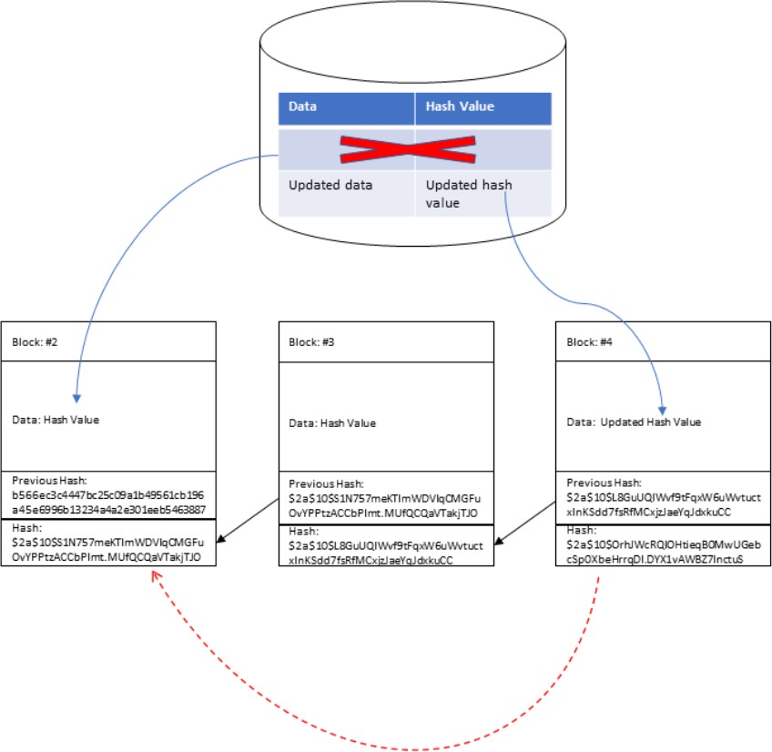
Data rectification
Notes:
Διόρθωση δεδομένων

Slide 13
Testing and Evaluation
In order to test the application, automated and manual testing were conducted. The intention of the testing were to evaluate whether the project meets its initial requirements.
The automated tests, which were conducted on the smart contract are the following:
The first test validates whether the smart contract is successfully deployed on the network.
The second test validate whether the smart contract can store values on the blockchain.
The third test validates whether the value that is stored on the Blockchain is the expected value.
The manual tests were performed with intention to validate that the application satisfies the functional requirements. The manual tests which were conducted are the following:
Data controller can insert data subject’s personal data
Data controller can delete data subject’s personal data
Data controller can modify or update data subject’s personal data
Track changes
The testing have passed and together with the in depth literature review and the research prototype the aim and objectives of the project have been achieved.
Notes:
Δοκιμές και αξιολόγηση
Για τη δοκιμή της εφαρμογής, πραγματοποιήθηκαν αυτοματοποιημένες και χειροκίνητες δοκιμές. Η πρόθεση της δοκιμής ήταν να εκτιμηθεί εάν το έργο πληροί τις αρχικές του απαιτήσεις.
Οι αυτοματοποιημένες δοκιμές, οι οποίες πραγματοποιήθηκαν με το έξυπνο συμβόλαιο είναι οι εξής:
Η πρώτη δοκιμή επιβεβαιώνει εάν το έξυπνο συμβόλαιο αναπτύσσεται επιτυχώς στο δίκτυο.
Η δεύτερη δοκιμή επιβεβαιώνει εάν το έξυπνο συμβόλαιο μπορεί να αποθηκεύσει τιμές στο blockchain.
Η τρίτη δοκιμή επικυρώνει εάν η τιμή που είναι αποθηκευμένη στο Blockchain είναι η αναμενόμενη τιμή.
Οι χειροκίνητες δοκιμές πραγματοποιήθηκαν με σκοπό να επιβεβαιωθεί ότι η εφαρμογή πληροί τις λειτουργικές απαιτήσεις. Οι χειροκίνητες δοκιμές που πραγματοποιήθηκαν είναι οι εξής:
Ο ελεγκτής δεδομένων μπορεί να εισαγάγει τα προσωπικά δεδομένα του υποκειμένου των δεδομένων
Ο ελεγκτής δεδομένων μπορεί να διαγράψει τα προσωπικά δεδομένα του υποκειμένου των δεδομένων
Ο ελεγκτής δεδομένων μπορεί να τροποποιήσει ή να ενημερώσει τα προσωπικά δεδομένα του υποκειμένου των δεδομένων
Παρακολούθηση αλλαγών
Οι δοκιμές έχουν περάσει και μαζί με την εις βάθος ανασκόπηση της βιβλιογραφίας και το ερευνητικό πρωτότυπο ο στόχος και οι στόχοι του έργου έχουν επιτευχθεί.

Slide 14
Blockchange: Making Blockchain Conformant with parts of GDPR
And Transparency Principle Compliance with BlockChain
Training Week 3
Lodz, Poland (online)
Iraklis Paraskakis, Andreas Kotoulas, Bashir Sheban
SEERC
Notes:
Blockchange: Κάνοντας το Blockchain συμβατό με μέρη του GDPR
Και συμμόρφωση με της αρχής διαφάνειας με το BlockChain

Slide 15
Thank you!
Ευχαριστώ!
Merci!
Grazie!
¡Gracias!
Notes:
Ευχαριστώ!

